Slide 1

Elijo Esperanza
Un Recorrido de 14 Semanas a lo Largo de los 7 Principios de Recuperación de Fresh Hope

Slide 2

Confidencialidad
Lo que aquí se dice aquí se queda.
No Damos Consejos
Esuchamos sin Juzgar. Compartimos desde nuestra Propia Experiencia.
Normas de Convivencia
Elementos Clave para un Espacio Seguro y Esperanzador
Somos Apoyo Mutuo
No Reemplazamos el Apoyo Médico ni Profesional.
Lenguaje de Esperanza
No solo nos desahogamos. Buscamos avanzar en nuestra recuperación.

Slide 3
Check-In
Estado de Animo
1
2
3
4
5
Depresivo
Triste
Neutral
Bien
Estable
Tanque de Esperanza
0%
25%
50%
75%
100%

Slide 4

Mi vida está afectada por un asunto de salud mental y
puede
volverse
ingobernable
y
sin
esperanza, especialmente si lo ignoro o le dejo sin tratamiento. Por lo tanto, elijo la ayuda y el apoyo de otros para superar las luchas y encontrar más gozo en la vida.
PRINCIPIO
1
ADMISION
El reto de salud mental de mi ser querido también me ha dejado sintiéndome impotente y sin esperanza. Por lo tanto, elijo la ayuda de otros para aprender acerca del trastorno y elegir límites saludables para mi mismo.
Juntos, tenemos entendimiento. Nos recordamos los unos a los otros del amor del Señor, y que solamente Él puede hacer todas las cosas. Él es la Fuente de nuestra esperanza y en Él Podemos superar todas las cosas.
“Todo lo puedo en Cristo que me fortalece.” Filipenses 4:13 (NVI)
Párrafo Azul: Persona con diagnostico Párrafo Verde: Ser querido Párrafo Negro: Trabajarlo juntos Párrafo rojo: El versículo que acompaña el principio

Slide 5

Mi reto de salud mental también ha afectado mis relaciones y las vidas de aquellos alrededor mío. Por lo tanto, elijo superar tanto por mi propio bien, como por el bien de aquellos que me aman.
No siempre he respondido a la situación de salud mental de mi ser querido en maneras que fueran buenas para la relación. Por lo tanto, elijo aprender mejores maneras de comunicarme con, apoyar y animar a mi ser querido.
PRINCIPIO
2
RELACIONES
Juntos, nos comprometemos a hablar la verdad en amor, sanando relaciones rotas y mirándonos el uno al otro como el Señor nos mira.
“Por lo tanto, sigamos lo que contribuye a la paz y a la mutua edificación.” Romanos 14:19 (RVR1995)
Párrafo Azul: Persona con diagnostico Párrafo Verde: Ser querido Párrafo Negro: Trabajarlo juntos Párrafo rojo: El versículo que acompaña el principio

Slide 6

Mi trastorno puede volverse una excusa. Por lo tanto, elijo creer que puedo vivir una vida plena y abundante a pesar de mi trastorno. Elijo el apoyo de personas que me impulsarán a “empujar a través”.
Hay momentos en los que no entiendo a mi ser querido y puedo, ya sea dejar que ellos se revuelquen en sus excusas, o los presiono demasiado. Por lo tanto, elijo aprender maneras saludables y apropiadas de contribuir a la recuperación de mi ser querido.
Juntos nos va mejor que tratar de salir adelante solos. Vamos a pedirnos cuentas unos a otros para aprender, crecer y elegir empujar hacia adelan te en esperanza.
PRINCIPIO
3
EMPUJAR A TRAVES
“Por eso, anímense y edifiquense unos a otros, tal como lo vienen haciendo.” 1 Tesalonicenses 5:11 (NIV)
Párrafo Azul: Persona con diagnostico Párrafo Verde: Ser querido Párrafo Negro: Trabajarlo juntos Párrafo rojo: El versículo que acompaña el principio

Slide 7

Mi trastorno puede conllevarme a que me sienta sin esperanza. Por lo tanto, elijo creer, sin importar cómo me sienta, que hay ayuda y esperanza para mi bienestar físico, emocional, psicológico y espiritual.
Hay momentos en los que yo también me siento sin esperanza, permitiendo que las acciones y la recuperación de mi ser querido definan mi felicidad. Por lo tanto, elijo vivir con límites emocionales saludables, y elijo mi propio gozo a pesar de los altos y bajos de mi ser querido.
PRINCIPIO
4
ESPERANZA
Juntos nos recordamos los unos a los otros que nuestra esperanza y gozo vienen del Señor. Solamente Él puede llenar nuestras necesidades en todo aspecto de nuestras vidas.
“Porque yo sé muy bien los planes que tengo para ustedes —afirma el Señor—, planes de bienestar y no de calamidad, a fin de darles un futuro y una esperanza.” Jeremías 29:11 (NIV)
Párrafo Azul: Persona con diagnostico Párrafo Verde: Ser querido Párrafo Negro: Trabajarlo juntos Párrafo rojo: El versículo que acompaña el principio

Slide 8

A pesar de que la medicina es un componente clave en mi recuperación, no es la única respuesta. Por lo tanto, elijo explorar nuevas formas de pensar y de actuar en mis relaciones y en mi vida diaria.
Yo también he sido parte del ciclo disfuncional de vivir, ya sea pensando que yo tenía todas las respuestas o pensando que el problema no me pertenecía a mí. Por lo tanto, elijo someterme a mí mismo a aprender nuevos comportamientos y a tomar responsabilidad por mi propio vivir saludable y ba lanceado.
PRINCIPIO
5
MEDICINA?
Juntos elegimos libertad por sobre el sufrimiento, y gozo en v ivir por medio del auto conocimiento en acción.
“Derribando argumentos y toda altivez que se levanta contra el conocimiento de Dios, y llevando cautivo todo pensamiento a la obediencia a Cristo.” 2 Corintios 10:5
Párrafo Azul: Persona con diagnostico Párrafo Verde: Ser querido Párrafo Negro: Trabajarlo juntos Párrafo rojo: El versículo que acompaña el principio

Slide 9

A veces me he permitido a mí mismo convertirme en una víctima “definida” por mi trastorno. Por lo tanto, elijo superar y vivir en esperanza y gozo, a pesar de mi trastorno.
PRINCIPIO
6
IDENTIDAD
A veces, me he visto a mí misma como una víctima del comportamiento y el trastorno de mi ser querido, causando resentimiento, ira y falta de perdón o autocompasión. Por lo tanto, elijo separar el trastorno de la persona que amo, perdonar, y soltar el pasado, y vivir como un contribuidor a una recuperación exitosa.
Juntos, compartimos en las victorias los unos de los otros y celebramos a la persona completa.
“Porque no nos ha dado Dios espíritu de cobardía, sino de poder, de amor y de dominio propio.” 2 Timoteo 1:7
Párrafo Azul: Persona con diagnostico Párrafo Verde: Ser querido Párrafo Negro: Trabajarlo juntos Párrafo rojo: El versículo que acompaña el principio

Slide 10
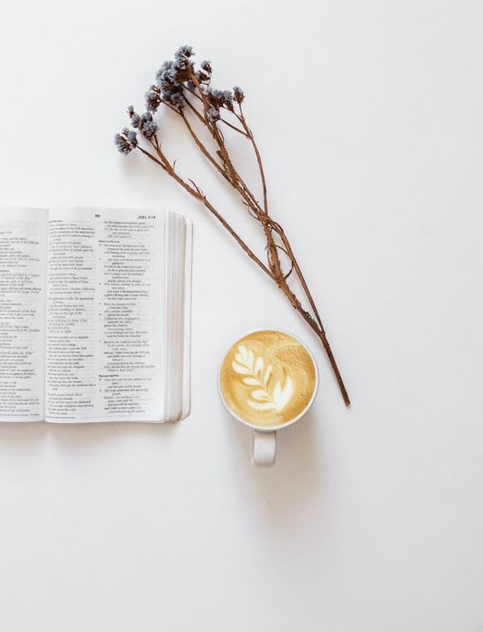
A veces, mi reto de salud mental me ha hecho centrarme solo en mí mismo y en mis necesidades, llevándome a creer la mentira de que no tengo mucho que ofrecer a los demás. Por lo tanto, debido a que enfocarme en los demás me ayudará a crecer, elijo retribuir, compartiendo mi historia con los demás, para que mi dolor pasado pueda proporcionar ideas para el viaje de alguien más para vivir bien.
PRINCIPIO
7
RETRIBUIR
Yo también me he centrado en la situación de mi ser querido y en cómo me ha afectado. Puedo fácilmente llegar a consumirme tanto por nuestros problemas que no veo a los que me rodean y que se beneficiarían de lo que he aprendido. Por lo tanto, elijo retribuir buscando oportunidade s para ayudar a otros compartiendo mis conocimientos y experiencias.
Juntos reconocemos que compartir nos ayuda a nosotros y a los demás a sanar. Compartir nos ay uda a encontrar nuestra voz y se vuelve empoderador al ver nuestro dolor redimido por el Señor. Al compartir, nos ayuda a reafirmar nuestra propia esperanza a la vez que damos esperanza a los demás.
“Él nos consuela en todas nuestras dificultades para que nosotros podamos consolar a otros. Cuando otros pasen por dificultades, podremos ofrecerles el mismo consuelo que Dios nos ha dado a nosotros.” 2 Corintios 1:4 (NTV)
Párrafo Azul: Persona con diagnostico Párrafo Verde: Ser querido Párrafo Negro: Trabajarlo juntos Párrafo rojo: El versículo que acompaña el principio

Slide 11
La Oración de la Esperanza
“Dios, concédeme la Esperanza que viene solo de Ti. Propósito que se fortalece en la adversidad, y fe de que, en Ti, puedo vivir una vida en abundancia a pesar de cualquier circunstancia.
Por fe, Recibo de ti la Paciencia,
el Gozo que nadie me puede quitar
y la mente calmada y balanceada de Cristo.”
Amén

